Slide 1
Quem vai sair
do ginásio?
PROJETO DE INTELIGÊNCIA ARTIFICIAL · 2026/2027
Um pipeline reprodutível para prever o churn de clientes
Alisson Alencar · Giuliana Finochio — Docente: Jorge Pereira Duque — IPGT · CTeSP DAIA
Notes:
[GIULIANA · ~20 s] Bom dia. Eu sou a Giuliana Finochio e este é o Alisson Alencar. O nosso projeto responde a uma pergunta simples que qualquer ginásio gostaria de saber: quem são os clientes que vão cancelar a subscrição no próximo mês? Construímos um pipeline de dados e Machine Learning, simples mas reprodutível, para responder a essa pergunta.

Slide 2
O problema de negócio
UTILIZADOR
DECISÃO APOIADA
Gestor e equipa de retenção do ginásio
Que clientes contactar primeiro este mês
26,5%
dos 4000 clientes cancelaram a subscrição no mês seguinte
VARIÁVEL-ALVO
CRITÉRIO DE SUCESSO
Churn: 1 = sai, 0 = fica (classificação binária)
Recall ≥ 0,75 e F1 muito acima do baseline
Dados: Gym customers features and churn (Kaggle) · 4000 clientes, 13 variáveis
Notes:
[GIULIANA · ~45 s] Num ginásio, cada cliente que cancela é receita perdida, e reter um cliente custa menos do que conquistar um novo. No dataset que usámos, do Kaggle, com 4000 clientes, mais de um em cada quatro — 26,5% — cancelou no mês seguinte. Por isso definimos a ficha de projeto assim: o utilizador é a equipa de retenção do ginásio; a decisão que apoiamos é quem contactar primeiro; a variável-alvo é o Churn, um problema de classificação binária. E fixámos o critério de sucesso antes de treinar: apanhar pelo menos 75% dos clientes que vão sair — recall de 0,75 — e ter um F1 claramente acima de um modelo ingénuo. Ficou fora do âmbito desenhar as campanhas de retenção e pôr o modelo em produção.

Slide 3
Planeamento: 3 mini-sprints, 3 riscos
SPRINT 1 · PLANEAMENTO E DESENHO
RISCO 1 · FUGA DE INFORMAÇÃO
Ficha de projeto, riscos, diagrama do pipeline
Dividir antes de transformar; tudo dentro do Pipeline
SPRINT 2 · NÚCLEO FUNCIONAL
RISCO 2 · CLASSES DESEQUILIBRADAS
Limpeza, divisão 80/20, Pipeline, modelo e baseline
Stratify; avaliar recall e F1, não accuracy
SPRINT 3 · VALIDAÇÃO E ENTREGA
RISCO 3 · VARIÁVEIS CORRELACIONADAS
Métricas, joblib, README, relatório, apresentação
Normalizar e interpretar os coeficientes em conjunto
Alisson: dados, código e modelo · Giuliana: relatório, ficheiros e apresentação
Notes:
[GIULIANA · ~50 s] Organizámos as duas semanas em três mini-sprints. No primeiro planeámos: ficha de projeto, riscos e o desenho do pipeline. No segundo construímos o núcleo: limpeza, divisão treino/teste, o pipeline e o modelo. No terceiro validámos, guardámos o modelo e preparámos o relatório e esta apresentação. Dividimos o trabalho assim: o Alisson ficou com os dados, o código e o modelo; eu fiquei com o relatório, a organização dos ficheiros e a apresentação — e revimos sempre o trabalho um do outro. Identificámos três riscos logo no início. O mais importante é a fuga de informação: se o modelo "espreitar" os dados de teste, os resultados parecem melhores do que são. O segundo é o desequilíbrio: só 26,5% saem, por isso a accuracy engana. O terceiro são variáveis muito correlacionadas, que tornam os coeficientes difíceis de ler. Cada risco tem a sua mitigação, que o Alisson vai mostrar agora.

Slide 4
Compreensão dos dados
4000
13
0
0,95
clientes
variáveis explicativas
omissos, duplicados ou IDs
correlação entre frequência total e do mês
MAIS ASSOCIADAS AO CHURN (CORRELAÇÃO)
Antiguidade −0,44
Frequência no mês −0,41
Idade −0,41
Duração do contrato −0,39
Notes:
[ALISSON · ~45 s] Obrigado, Giuliana. Começámos por perceber os dados. São 4000 clientes e 13 variáveis: coisas como se o cliente mora perto, se veio por uma empresa parceira, a duração do contrato, a idade, há quanto tempo é cliente e com que frequência vai às aulas. A boa notícia é que o dataset está limpo: não há valores omissos, nem duplicados, nem identificadores para retirar. As variáveis mais associadas ao churn são todas negativas: quanto mais antigo o cliente, quanto mais frequenta, quanto mais velho e quanto mais longo o contrato, menos sai. E reparámos numa coisa importante: a frequência total e a frequência do mês atual têm correlação de 0,95 — quase a mesma informação. Isto vai ser importante quando lermos os coeficientes.

Slide 5
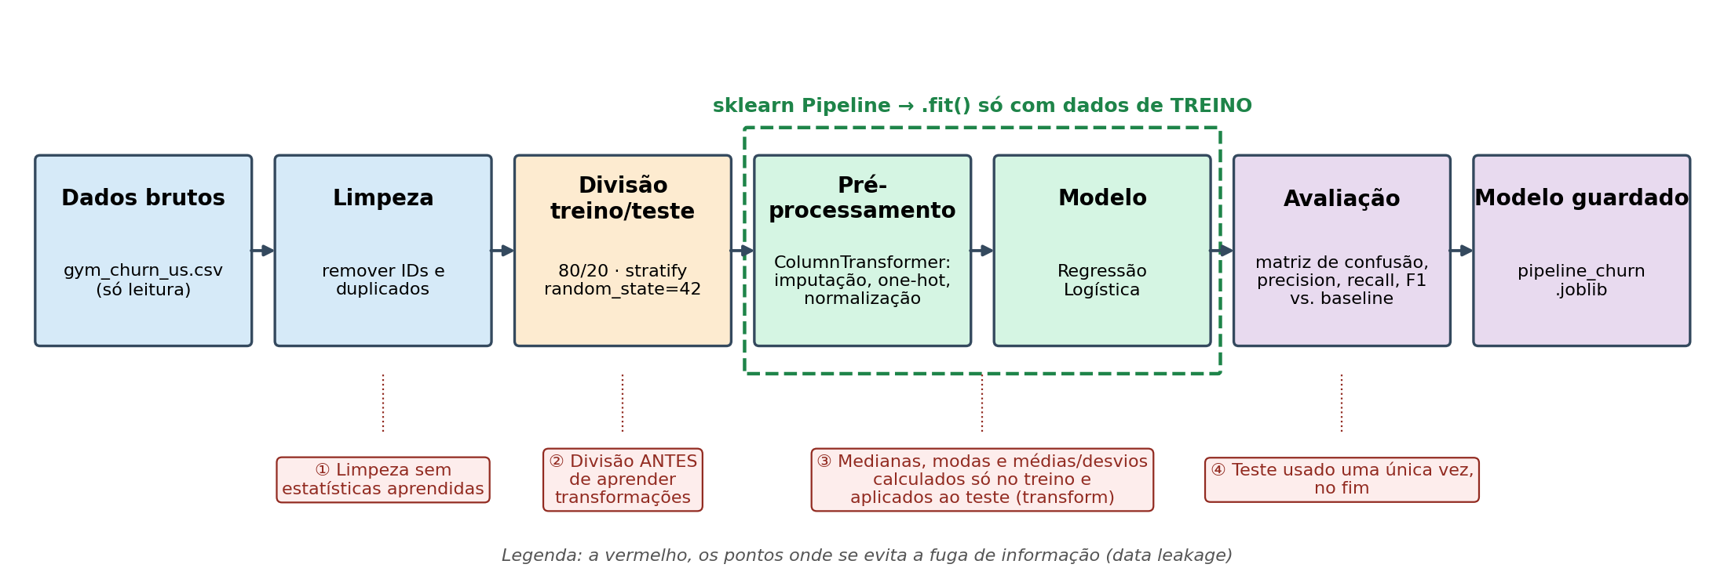
O pipeline e a fuga de informação
① Limpeza sem estatísticas aprendidas
② Divisão 80/20 antes de transformar
③ fit() só com os dados de treino
④ Teste usado uma só vez, no fim
Notes:
[ALISSON · ~60 s] Este é o nosso pipeline, da esquerda para a direita: dados brutos, limpeza, divisão treino/teste, pré-processamento, modelo, avaliação e, por fim, o modelo guardado. O mais importante aqui são os quatro pontos a vermelho, onde evitamos a fuga de informação. Um: a limpeza só remove IDs e duplicados, não calcula médias nem nada a partir dos dados. Dois: dividimos 80% para treino e 20% para teste, com random_state 42 e estratificado, ANTES de qualquer transformação. Três: a imputação, a codificação e a normalização estão dentro de um Pipeline do scikit-learn. Quando fazemos fit, as médias e medianas são calculadas só com o treino e depois aplicadas ao teste. Quatro: o conjunto de teste fica fechado e só é usado uma vez, na avaliação final. O CSV original nunca é alterado, e todo o código corre do princípio ao fim sem intervenção manual.

Slide 6
Preparação e modelação
COLUMNTRANSFORMER
MODELO
Variáveis | Imputação | Transformação
6 contínuas | mediana | StandardScaler
Contrato | moda | OneHotEncoder
6 binárias | moda | —
Regressão Logística
Simples e interpretável pelos coeficientes
BASELINE
DummyClassifier: prevê sempre «fica»
Imputação incluída mesmo sem omissos: o modelo guardado aguenta dados novos incompletos.
VALIDAÇÃO CRUZADA (5 FOLDS)
F1 = 0,858 ± 0,017 → modelo estável
Notes:
[ALISSON · ~45 s] No pré-processamento usámos um ColumnTransformer, que aplica a cada grupo de variáveis o tratamento certo: nas contínuas, imputação pela mediana e normalização; na duração do contrato, que é um tipo de plano, codificação one-hot; nas binárias, só imputação pela moda. Pusemos imputação mesmo sem haver omissos, para que o modelo guardado funcione com dados novos incompletos. Como modelo usámos uma Regressão Logística, porque é simples e conseguimos explicar o efeito de cada variável. Para saber se vale a pena, comparámos com um baseline que prevê sempre que o cliente fica. E antes de tocar no teste fizemos validação cruzada com 5 folds no treino: F1 de 0,858 com desvio muito pequeno, o que mostra que o modelo é estável.

Slide 7
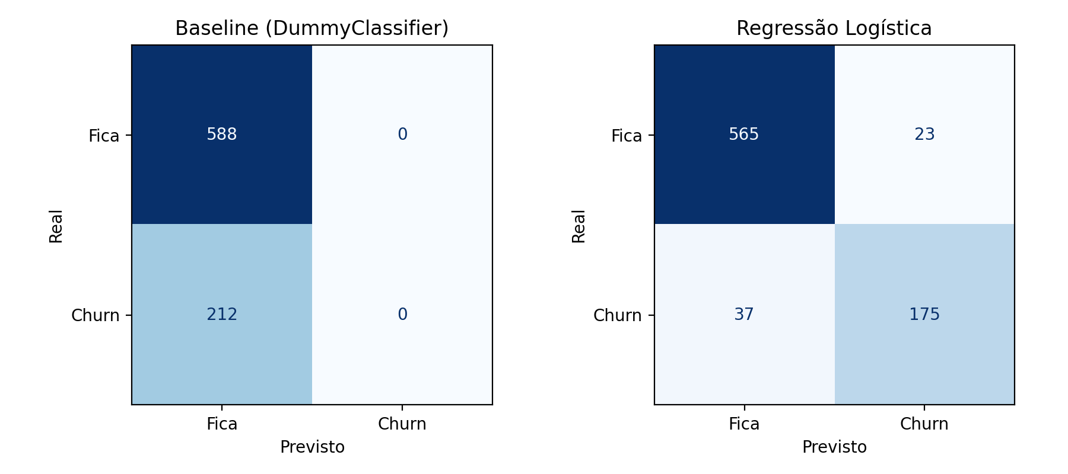
Resultados no conjunto de teste
RECALL
PRECISION
F1
0,825
0,884
0,854
Apanha 175 dos 212 clientes que saem, com só 23 falsos alarmes em 588.
Baseline: 73,5% de accuracy mas F1 = 0: não deteta nenhum churn.
Critério de sucesso cumprido (recall ≥ 0,75).
Notes:
[ALISSON · ~60 s] E agora os resultados, nos 800 clientes de teste que o modelo nunca tinha visto. Escolhemos recall, precision e F1 da classe churn, porque com classes desequilibradas a accuracy engana. Vejam o baseline: tem 73,5% de accuracy, mas não apanha um único cliente que sai — F1 zero. A Regressão Logística tem recall de 0,825: dos 212 clientes que saíram, apanhou 175. A precision é 0,884: quando o modelo diz que alguém vai sair, acerta quase 9 em cada 10 vezes — só 23 falsos alarmes. O F1 é 0,854. Como o critério de sucesso era recall de pelo menos 0,75, o objetivo foi cumprido. Passo agora à Giuliana, que vai explicar o que o modelo nos diz sobre os clientes.

Slide 8
O que o modelo nos diz
−4,22
−3,76
+3,14
Frequência no mês atual
Antiguidade
Frequência histórica
Mais aulas agora → menos risco
Os primeiros meses são críticos
Lida com a do mês (r = 0,95)
O sinal de alerta é a queda da frequência face ao hábito do cliente.
Notes:
[GIULIANA · ~50 s] Como as variáveis foram normalizadas, podemos comparar os coeficientes. Os três mais influentes são estes. Primeiro, a frequência no mês atual, com sinal negativo: quanto mais o cliente vem agora, menor o risco de sair. Segundo, a antiguidade, também negativa: clientes de longa data são fiéis; os primeiros meses são o período crítico. O terceiro parece estranho à primeira vista: a frequência histórica tem sinal positivo. Mas lembrem-se do que o Alisson disse: está 95% correlacionada com a frequência do mês. Lidas em conjunto, querem dizer que, para a mesma frequência atual, quem costumava vir mais tem mais risco. Ou seja, o verdadeiro sinal de alerta é a queda da frequência em relação ao hábito do cliente. Para o ginásio, isto é muito prático: vigiar os clientes novos e os que começaram a faltar.

Slide 9
Conclusões e próximos passos
IMPLEMENTAÇÃO
LIMITAÇÕES
TRABALHO FUTURO
Pipeline guardado com joblib; corre sem intervenção, em .py ou no Colab. Lista mensal de clientes ordenada por risco.
Assume dados do mês atual disponíveis; limiar de 0,5 não reflete o custo de cada ação.
Ajustar o limiar ao custo, comparar outros algoritmos e monitorizar o recall todos os meses.
IA generativa (Claude, Gemini) usada no apoio ao código e ao texto; resultados verificados pela equipa ao executar o código.
Obrigado. Perguntas?
Notes:
[GIULIANA · ~45 s] Para concluir: o pipeline está guardado com joblib e corre do princípio ao fim sem intervenção manual, tanto em script como no Colab. Na prática, o ginásio poderia corrê-lo no início de cada mês e entregar à equipa de retenção uma lista de clientes ordenada pelo risco. Temos consciência das limitações: assumimos que os dados do mês atual estão disponíveis no momento da previsão, e o limiar de 0,5 não tem em conta quanto custa cada ação de retenção. Como próximos passos, ajustaríamos esse limiar ao custo real, compararíamos com outros algoritmos e monitorizaríamos o recall todos os meses. Usámos IA generativa como apoio, mas executámos e verificámos todos os resultados. Obrigada pela atenção — ficamos disponíveis para perguntas.

